Slide 1
AIMer 전자서명 내부의 AIM 대칭 프리미티브 고속 구현
발표자 : 이민우

Slide 2
AIMer & AIM
제안 기법
성능 측정

Slide 3
AIMer 전자 서명
양자 컴퓨터의 등장으로 기존 암호체계 무력화 가능
Shor 알고리즘: RSA와 같은 인수 분해 문제의 복잡도에 의존하는 암호 체계를 해독 가능
미국의 국립표준연구소(NIST)에서 16년도부터 양자내성암호(PQC) 공모전 추진
2022년 7월 KEM(키 교환 알고리즘) 1종과 DSA(전자서명) 3종 알고리즘 표준으로 선정
흐름에 맞추어 국내에서도 KpqC(Korea Post-Quantum Cryptography) 공모전 개최
AIMer: KpqC 공모전에 제출된 전자 서명 알고리즘
2022년 12월 – 전자서명 알고리즘 9종이 Round 1 통과(AIMer 포함)
대칭 프리미티브 AIM을 사용한 영지식 기반 전자서명
Notes:
개인키 암호화 시 AIM 사용

Slide 4
AIM 대칭 프리미티브
AIMer에서 제안된 대칭 프리미티브
AIM 스킴은 3종류로 구성 : AIM-I, AIM-III, AIM-V
본 논문에서는 AIM-I만 다룸
S-box인 Mer과 선형 레이어로 설계
Mer : Mersenne numbers에 의한 거듭제곱을 계산
선형 레이어 : 이진 행렬 곱셈을 수행
Mer (3)
Linear
layer
PT
CT
Mer (5)
Mer (27)
AIM-I 암호화 프로세스
Notes:
평문 : 비밀정보

Slide 5
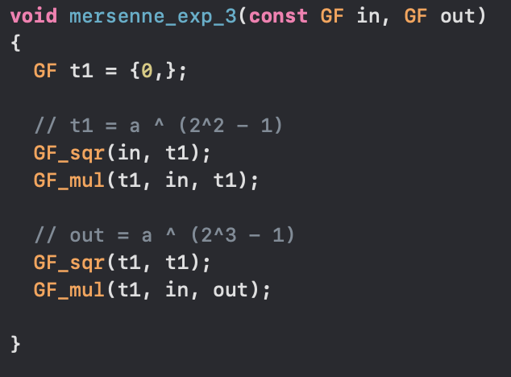
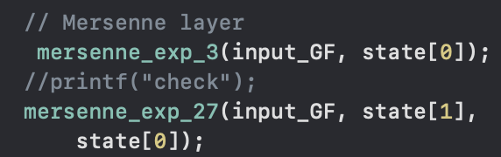
제안 기법 : Combined Mer
Mer 연산 최적화 : Combined Mer
Mer 연산간 공유되는 연산자를 활용한 최적화 기법
AIM-I 암호화 : 동일한 입력 값(pt)이 복사되어 Mer(3)과 Mer(27)연산을 각각 수행
Mer(3)과 Mer(27)연산을 각각 수행하는 것이 아닌 Combined Mer 연산 제안
Combined Mer 연산은 Mer(27) 연산을 한 번만 수행하는 것과 동일한 복잡도 지님
Mer(3) 연산과 같은 과정이 Mer(27) 연산 내부에서도 수행됨
해당 특징을 활용해 Combined Mer 연산 구현 가능
Mer(3) 함수 소스 코드

Slide 6
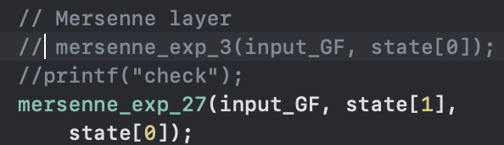
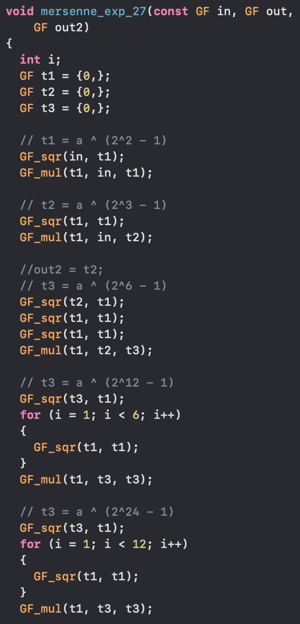
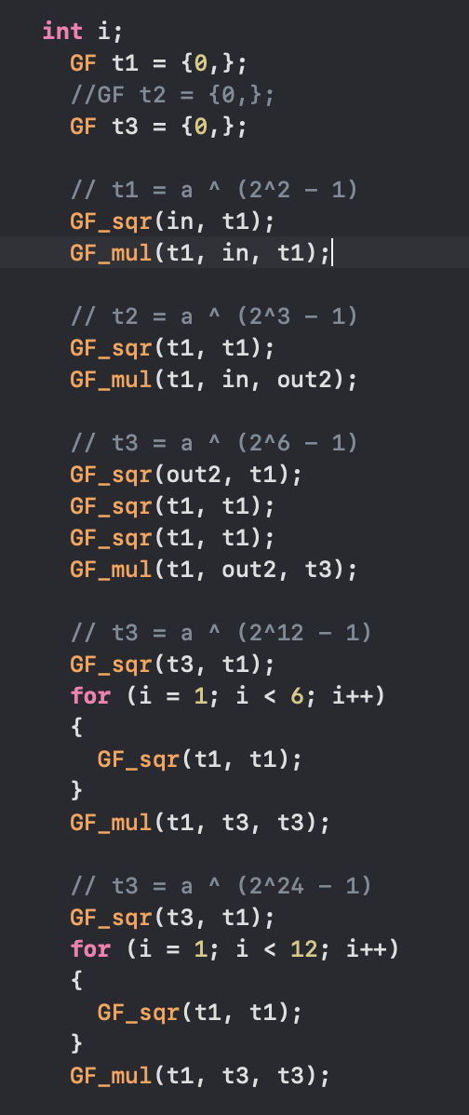
제안 기법 : Combined Mer
왼쪽: Mer 연산 레퍼런스 코드
오른쪽: Combined Mer 코드
Mer(3) 연산값->state[0]에 저장
State[0]-> Mer(27)의 파라미터
Mer(27)내부 연산-> Mer(27)에서도 수행
기존 코드 중간 연산값 저장 -> t2
제안 기법은 state[0](out2)에 저장하여 구현
Mer(3) 함수 소스 코드
Notes:
Out2 : 전달 인자

Slide 7
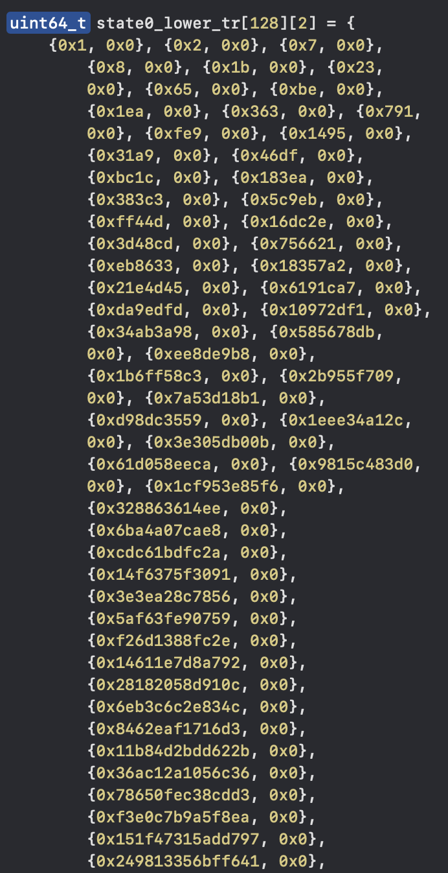
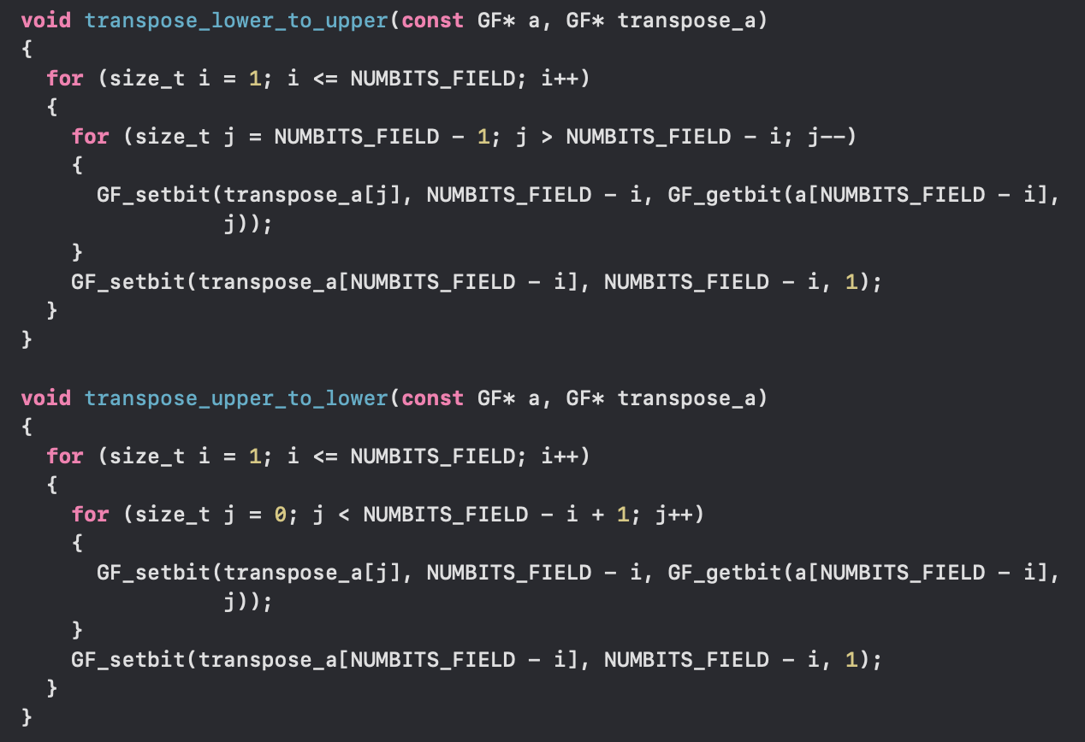
제안 기법 : 선형 레이어 연산 간소화
AIM의 선형 레이어 연산은 총 4개의 행렬-벡터 곱셈 수행
이니셜 벡터의 해시값(SHAKE-128)을 이용해 128*128 바이너리 행렬 생성
생성된 행렬은 이니셜 벡터에만 영향을 받음
암호화 수행 시 마다 행렬을 생성할 필요 X
행렬 4개의 값을 Look-up table을 이용해 구현
제안한 Look-up table은
64bit의 크기를 가지는
2개의 배열이 128개로
이루어진 2차원 배열의
형태
행렬 연산 소스 코드
Look-up table 소스 코드
Notes:
Iv는 공개되어있는 정보(ct와 같이)기에 보안성에 영향 X

Slide 8
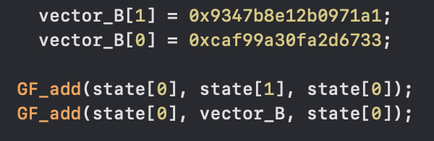
제안 기법 : 선형 레이어 연산 간소화
AIM의 선형 레이어는 affine layer와 feed-forward 두 가지 선형 구성 요소로 구성
Affine layer : matrix A로의 곱셈과 Vector B에 대한 덧셈으로 이루어짐
Matrix A: n*ln 크기의 랜덤 이진 행렬
Vector B: 이니셜 벡터에 영향을 받는 랜덤 상수
제안한 선형 레이어 간소화 기법에선 affine layer를 생성하지 않음
Matrix A와 Vector B가 생성되지 않음
그러나 Vector B는 Mer(5) 연산 이전에 state[0] 배열과 덧셈 연산 수행
Vector B 값 또한 constant 형태로 값을 명시해줘야 할 필요 있음
Vector B constant 코드

Slide 9
성능 측정
성능 측정 환경 : Apple M2 프로세서(최대 3.49MHz 속도)
각 알고리즘을 1,000,000회 반복하여 측정된 시간들의 평균 값 사용
선형 레이어 연산 간소화를 적용한 구현물의 성능이 큰 차이를 보임
두 기법을 모두 적용한 구현물은 96.9%의 성능 향상
Mer 연산 최적화 기법만 적용한 구현물의 성능 향상 정도가 비교적 낮게 측정됨
선형 레이어 연산이 소모하는 비용이 너무 커 상대적으로 낮은 향상률이 측정된 것으로 사료됨
선형 레이어 간소화 기법만 적용한 구현물과 두 기법 모두 적용한 구현물을 비교한 결과 7.42%의 성능 향상이 있었음을 확인
이를 통해 Mer 연산 최적화 기법 또한 비용 감소에 있어 유의미한 결과를 도출했음을 확인
 | Reference | Combined Mer | Linear Layer | Combined Mer + Linear Layer
Ms | 38481.699 | 38171.393 | 1268.132 | 1180.554
Diff. | 0 | 0.81 | 96.7 | 96.9
성능 측정 결과

